Slide 1

LINEAR CONTROL
SYSTEMS
Ali Karimpour
Assistant Professor
Ferdowsi University of Mashhad
Notes:
<<<1.1>>>
###Control System Design###
{{{Control, Design}}}

Slide 2
Lecture 8
Controllability and observability
Topics to be covered include:
Canonical forms.
  Controllable, observable and Jordan canonical forms.
  Controllability and observability in Jordan forms.
Transfer function of controllable and observable systems.
Controllability and observability from block diagram.

Slide 3
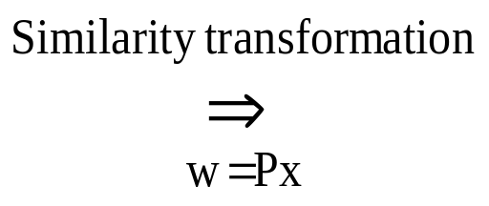
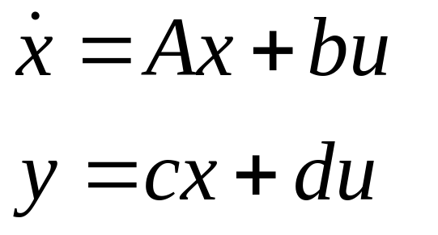
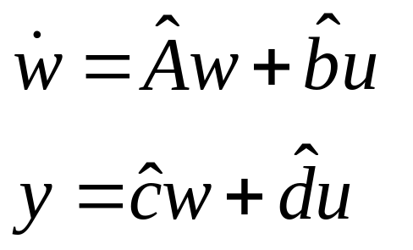
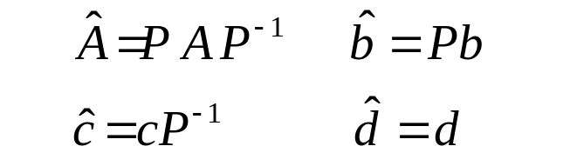
Similarity transformation properties
خواص تبدیلات همانندی
1- It can lead to a simpler system.
1- امکان ساده سازی سیستم
2- It doesn’t change the eigenvalues.
2- عدم تغییر مقادیر ویژه
3- It doesn’t change controllability.
3- عدم تغییر کنترل پذیری
4- It doesn’t change observability.
4- عدم تغییر رویت پذیری

Slide 4
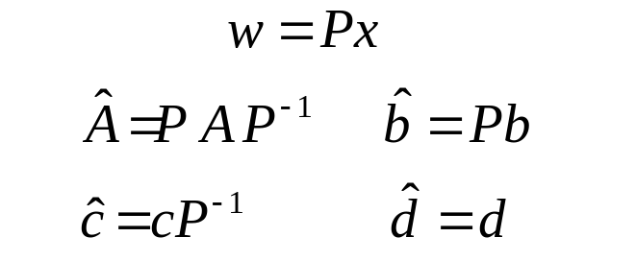
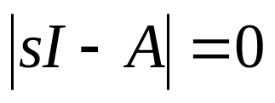
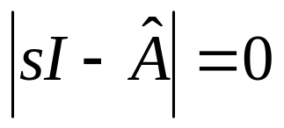
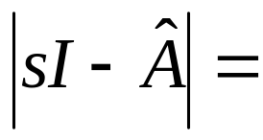
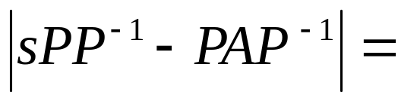
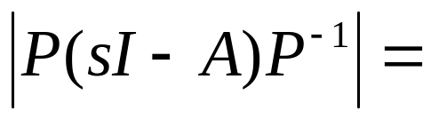
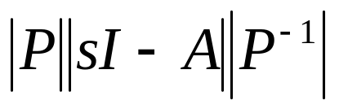
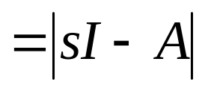
Effect of similarity transformation on eigenvalues of system
تاثیر تبدیلات همانندی بر مقادیر ویژه
Similarity transformation doesn’t change the eigenvalues.
تبدیل همانندی مقادیر ویژه را تغییر نمی دهد

Slide 5
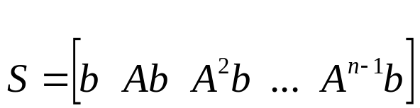
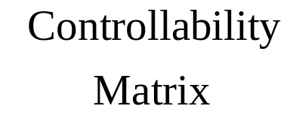
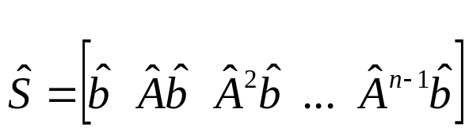
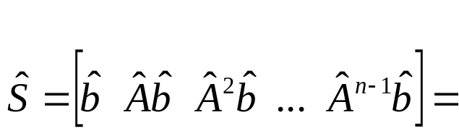
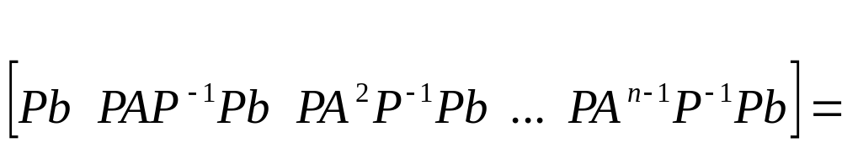
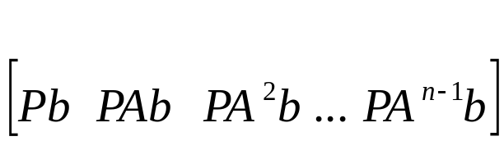
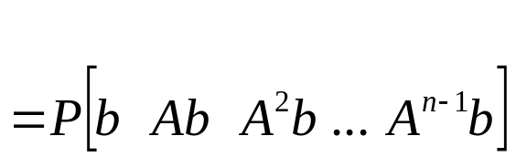
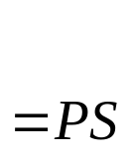
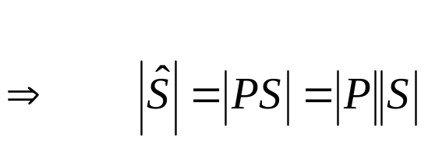
Effect of similarity transformation on controllability
تاثیر تبدیلات همانندی بر کنترل پذیری
Similarity transformation doesn’t change the controllability.
تبدیل همانندی کنترل پذیری را تغییر نمی دهد

Slide 6
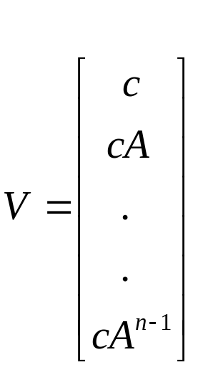
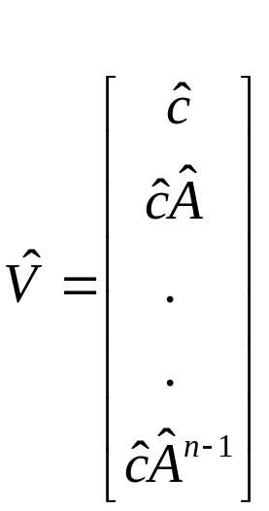
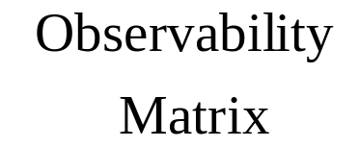
Effect of similarity transformation on observability
تاثیر تبدیلات همانندی بر رویت پذیری
With the same proof as pervious slide
Similarity transformation doesn’t change the observability.
تبدیل همانندی رویت پذیری را تغییر نمی دهد

Slide 7
Important canonical forms
فرمهای کانونی مهم
1- Controllable canonical form.
1- فرم کانونی کنترل پذیر
2- Observable canonical form.
2- فرم کانونی رویت پذیر
3- Jordan canonical form.
3- فرم کانونی جردن

Slide 8
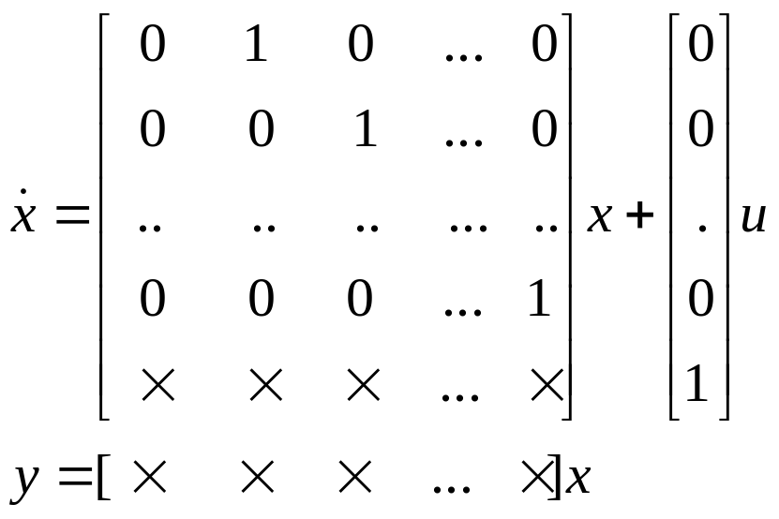
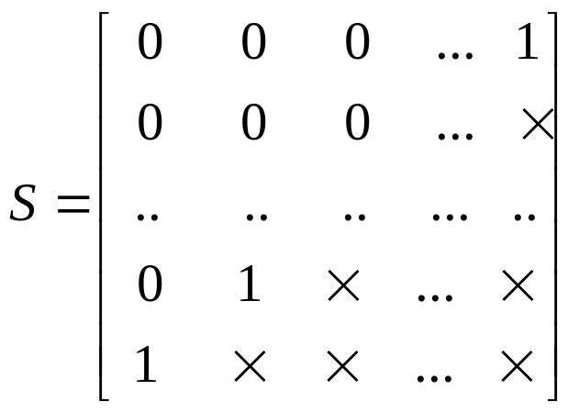

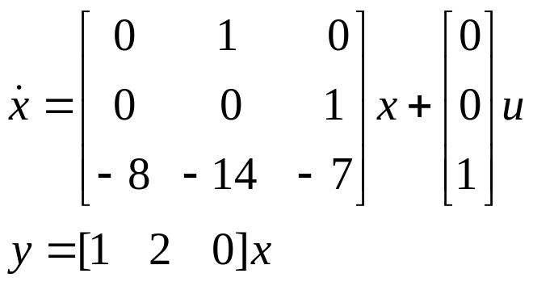
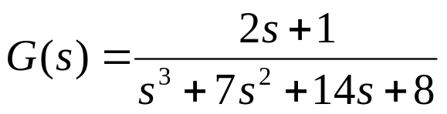
Controllable canonical form
فرم کانونی کنترل پذیر

Slide 9
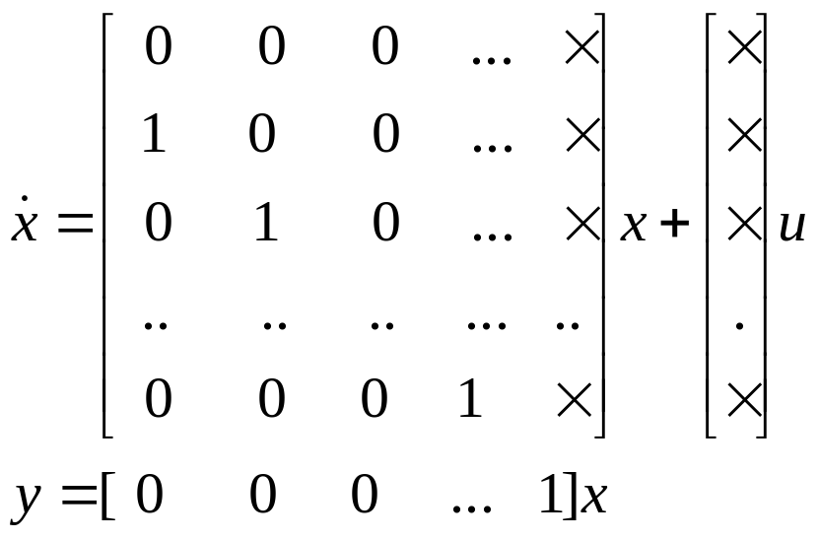
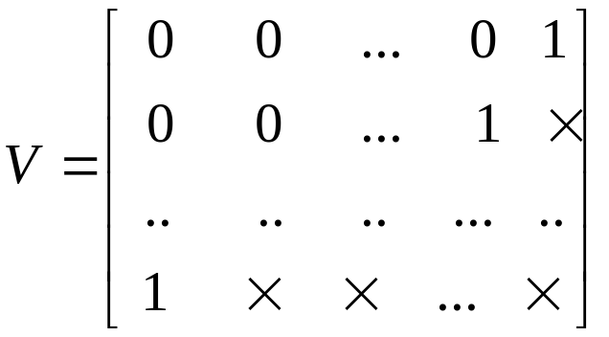

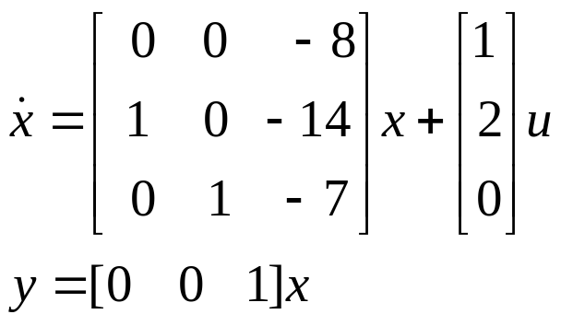
Observable canonical form
فرم کانونی رویت پذیر

Slide 10
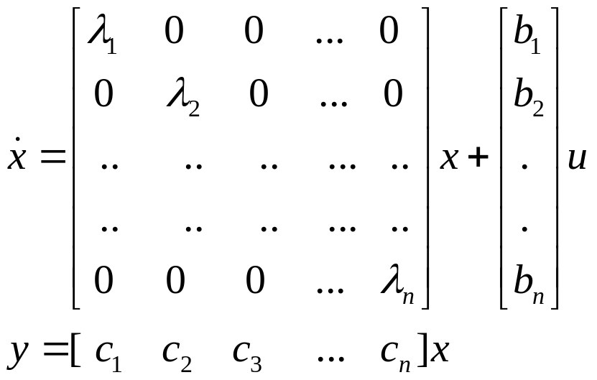
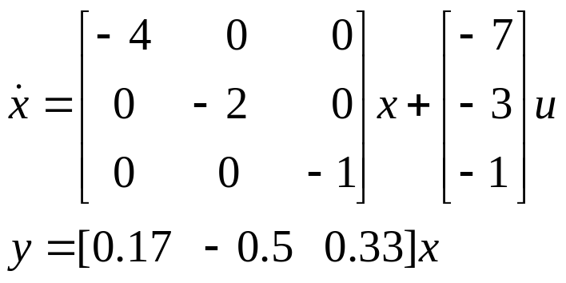
Jordan canonical form for systems with distinct eigenvalues
فرم کانونی جردن برای سیستم با مقادیر ویژه مجزا
Checking the controllability
and observability
is very simple
چک کردن کنترل پذیری
و رویت پذیری بسیار ساده
است
All modes are controllable
and observable
تمام مودها کنترل پذیر
و رویت پذیر است

Slide 11
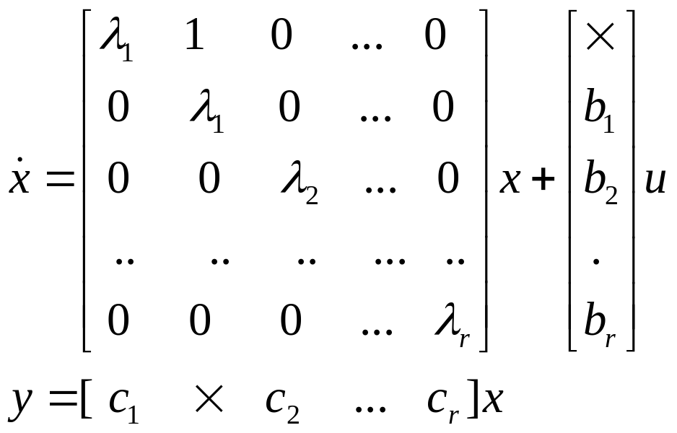












Extended Jordan canonical form
فرم کانونی جردن تعمیم یافته
.
.
.
.
.
.
.
.

Slide 12
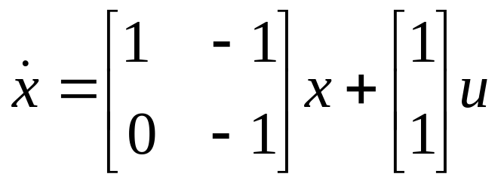
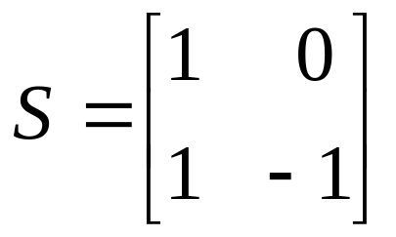
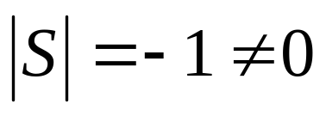
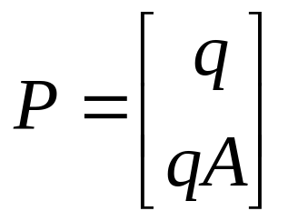
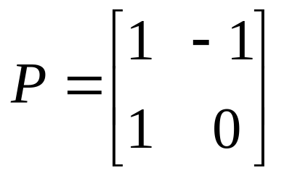
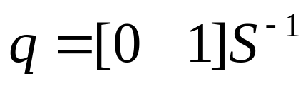
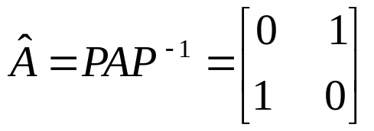
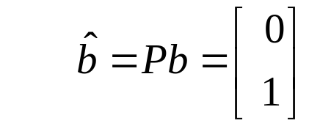
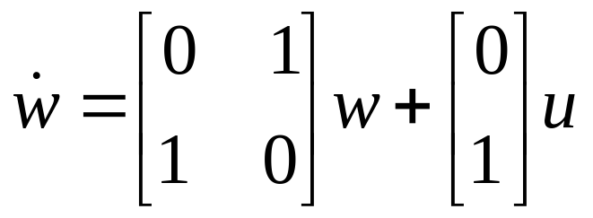
Transforms to controllable canonical form
تبدیل به فرم کانونی کنترل پذیر
System is
controllable
q is last row
of S⁻¹
Controllable canonical form

Slide 13
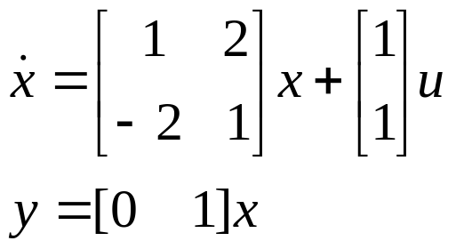
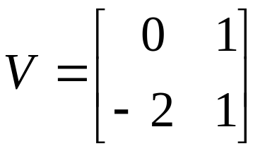
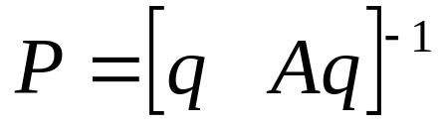
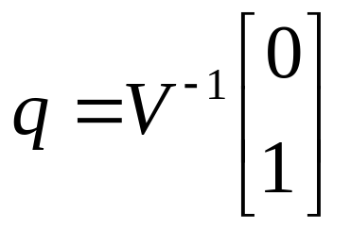
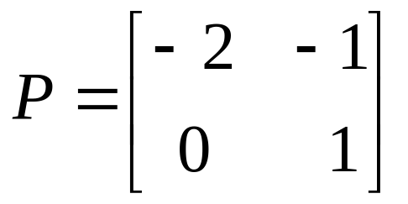
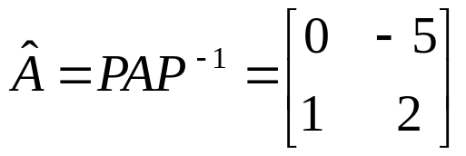
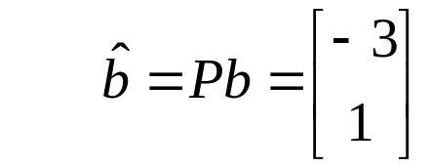


Transforms to observable canonical form
تبدیل به فرم کانونی رویت پذیر
System is
observable
q is last
column
of V⁻¹
Observable canonical form

Slide 14


Transfer function of controllable and observable systems.
تابع انتقال سیستمهای کنترل پذیر و رویت پذیر
Suppose the system is controllable and observable
فرض کنید سیستم کنترل پذیر و رویت پذیر باشد
There is no pole zero cancellation in transfer function
حذف صفر و قطب در تابع انتقال نداریم
The degree of transfer function is n
درجه تابع انتقال برابر n است.
Notes:
<<<3.6>>>
###State Space Models###

Slide 15
Transfer function of controllable and observable systems.
تابع انتقال سیستمهای کنترل پذیر و رویت پذیر
Suppose the system is not controllable or is not observable
فرض کنید سیستم کنترل پذیر یا رویت پذیر نيست
There is pole zero cancellation in transfer function
حذف صفر و قطب در تابع انتقال داریم
The degree of transfer function is less than n
درجه تابع انتقال کمتر از n است.
Notes:
<<<3.6>>>
###State Space Models###

Slide 16




Example 1: Transfer function of controllable and observable systems.
مثال1 : تابع انتقال سیستمهای کنترل پذیر و رویت پذیر
System is
controllable
and
observable
System is not both controllable and observable but 3 is controllable and observable
But we can not know much more information about the system by this method
اما نمی توان اطلاعات بیشتری از این روش بدست آورد.
Notes:
<<<3.6>>>
###State Space Models###

Slide 17
Controllability and observability from block diagram and state diagram
کنترل پذیری و رویت پذیری از طریق بلوک دیاگرام و دیاگرام حالت
1- Find the numbers of s⁻¹in the block diagram or state diagram.
1- ابتدا تعداد s⁻¹ را در بلوک دیاگرام و یا دیاگرام حالت بدست آورید
2 - Find the transfer function by Mason’s rule
2- تابع انتقال را با توجه به قانون گین میسون بدست آورید
3 – If the numbers of s⁻¹in the block diagram or state diagram
is equal to degree of transfer function then the system is controllable and observable.
3- اگر تعداد s⁻¹ در بلوک دیاگرام و یا معادلات حالت با درجه تابع انتقال برابر با شد آنگاه سیستم کنترل پذیر و رویت پذیر است.
Notes:
<<<3.6>>>
###State Space Models###

Slide 18


Example 2: Check the controllability and observability of following function.
مثال 2: کنترل پذیری و رویت پذیری سیستم زیر را بررسی کنید.
SD
TF
Mason’s rule
The numbers of s⁻¹in the state diagram is 2 and the degree of transfer function is also 2 so the system is controllable and observable.
تعداد s⁻¹ در دیاگرام حالت برابر 2 بوده و درجه تابع انتقال نیز 2 است لذا سیستم کنترل پذیر و رویت پذیر است.

Slide 19


Exercises
تمرینها
1- a) Find the transfer function of the following system.
b) Check the controllability and observability of the system from part a.
2- Consider the following system.
a) Find the controllable canonical form.
b) Find the observable canonical form.
Notes:
<<<3.6>>>
###State Space Models###

Slide 20

Exercises
تمرینها
3- Check the controllability and observability of every mode in the following system by direct inspection (without calculation).
S⁻¹
1
3
-1
4- Check the controllability and
observability of the following system
r(s)
1
S⁻¹
-2
c(s)
1
-3
1
S⁻¹
-2
Notes:
<<<3.6>>>
###State Space Models###

Slide 21



Exercises
تمرینها
5- Check the controllability and observability of the following system by transfer function method.
+
+
+
+
6- Check the controllability and observability of every mode in exercise 5.
7- The eigenvalues of a system are -3,4,-5 and the poles of its transfer function are -3 and -5.(Midterm spring 2008)
a) What is your idea about the observability of each eigenvalue.
b) What is your idea about the controllability of each eigenvalue.
Notes:
<<<3.6>>>
###State Space Models###

